Slide 1

第六届先进光源中子源科学数据与软件研讨会
CSNS实验数据存储与
数据管理系统的现状及规划
报告人：陈娟
中国科学院高能物理研究所
散裂中子源科学中心
2026.06.23

Slide 2
报告提纲
研究背景
1
CSNS现状及数据挑战
CSNS数据存储体系架构
2
三级存储架构与透明访问机制
多源异构数据融合与统一管理
3
从ICAT到DOMAS的演进与架构设计
总结与展望
4
推动中子源科学数据创新发展
2

Slide 3
研究背景
作为国家重大科技基础设施，中国散裂中子源二期工程（CSNS-II）将进一步扩展中子探针的独特优势，实现超宽振动能谱和超高能量分辨。束流功率的增强与谱仪数量的增加，直接驱动年数据量向PB级迈进。
2018年
…
…
CSNS-II建设中
物 理
化学
通过国家验收并开放运行
> 2 PB/年
…
生物
材 料
CSNS-II 建成后的预计规模
…
CSNS面向高校、研究所、企业与跨学科用户提供实验服务
…
覆盖物理 · 化学 · 材料 · 生命科学 · 能源多领域
CSNS-II 升级工程建设中，数据规模和数据管理复杂度的显著提升
需要进行“存储—管理—应用”一体化数据基础设施建设

Slide 4
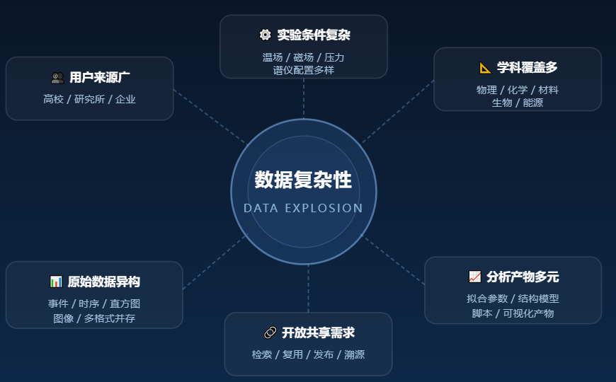
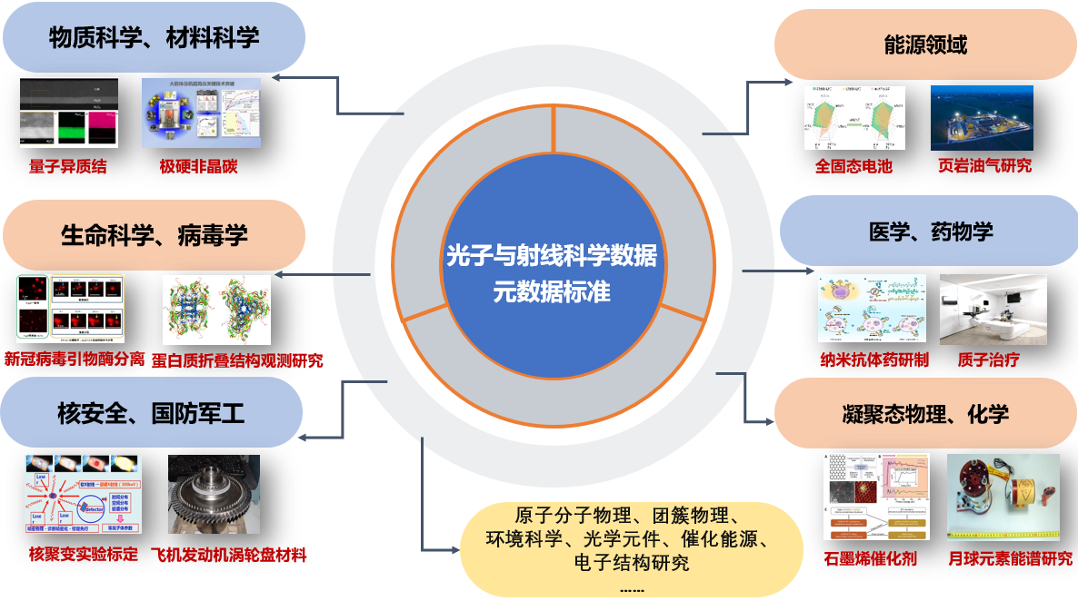
实验数据存储与管理的挑战
开放用户设施场景下，多源、异构、多模态数据并存，需要将数据存起来->管起来->用起来
目标：存好！管好！用好！
跨学科协同：用户群体广泛涵盖国内外高校、科研院所与高新企业，跨机构协同与数据共享需求极为强烈，学科领域横跨凝聚态物理、材料科学等多元场景
数据源异构：原始数据格式多样，分析数据多元，提案数据、装置数据、样品数据格式、语义、粒度差异较大
范式转型：通过构建贯穿实验全生命周期的元数据模型，将分散在各环节的信息进行结构化关联与语义化描述，驱动数据在存储、处理、共享等阶段的流转，实现对实验流程的智能管控。

Slide 5
报告提纲
研究背景
1
CSNS现状及数据挑战
CSNS数据存储体系架构
2
三级存储架构与透明访问机制
多源异构数据融合与统一管理
3
从ICAT到DOMAS的演进与架构设计
总结与展望
4
推动中子源科学数据创新发展
2

Slide 6
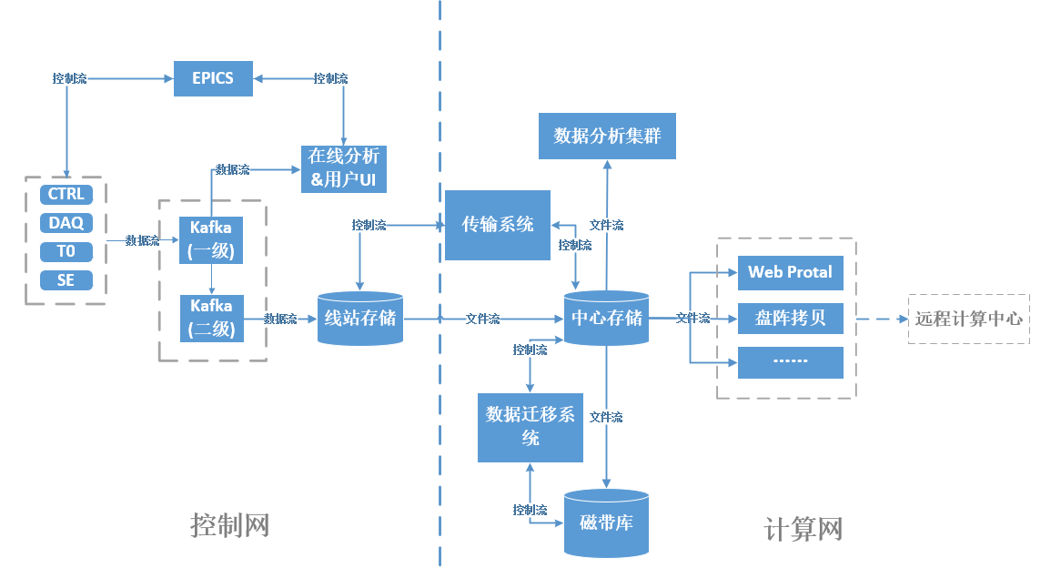
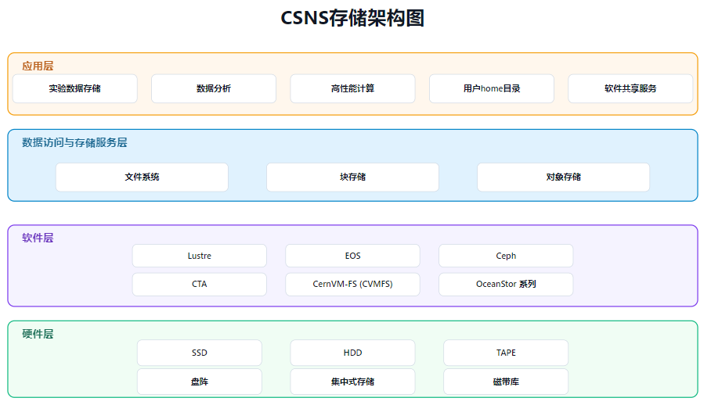
CSNS数据存储体系架构
CSNS采用“线站存储-中心存储-归档存储”三级协同架构，通过智能数据流转策略，在保障实验数据实时高吞吐的同时，实现了海量历史数据的低成本安全归档。
线站存储层
中心存储层
归档存储层
技术架构：Kafka流数据 + 谱仪本地存储
保存策略：保存约 1–2周实验数据
技术架构：Lustre 分布式并行文件系统
保存策略：保存1-2年实验数据
技术架构：基于EOSCTA结合CTS迁移系统，打造PB级低成本磁带存储
保存策略：长期保存
保障实验过程中数据采集连续稳定，避免因上层系统波动影响数据采集
保存实验数据、分析数据，服务于实验数据的实时写入、快速访问和在线分析
实现实验数据的多副本长期保存，支持按需回读，实现用户对数的透明访问

Slide 7
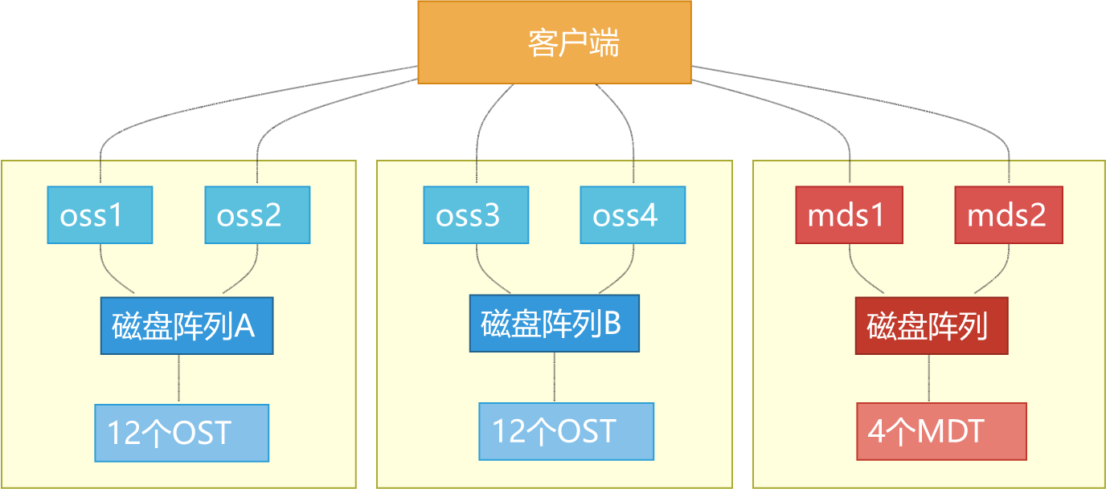
基于Lustre的实验数据存储系统
为什么选择Lustre？
大科学装置验证：CERN、IHEP等均将Lustre作为核心存储基础设施
匹配CSNS场景：满足多客户端高并发、完整POSIX语义兼容、7×24小时长期稳定运行需求
开源+商业双轨保障：既获得社区持续迭代，同时必要时也可获得企业级商业支持
MDS与OSS分离架构：元数据服务器独立管理命名空间，对象存储服务器存储实际数据
提供600TB可用空间，即将扩容至2PB
MDS节点：2个
OSS节点：4个
OST数量：24个
单OST：25TB
文件条带化与聚合带宽优化：大文件可跨OST条带化分布，实现带宽线性聚合
容量与性能独立扩展：MDT元数据存储与OST数据存储资源池独立扩展，支持在线扩容，新增存储节点无需停机即可接入

Slide 8
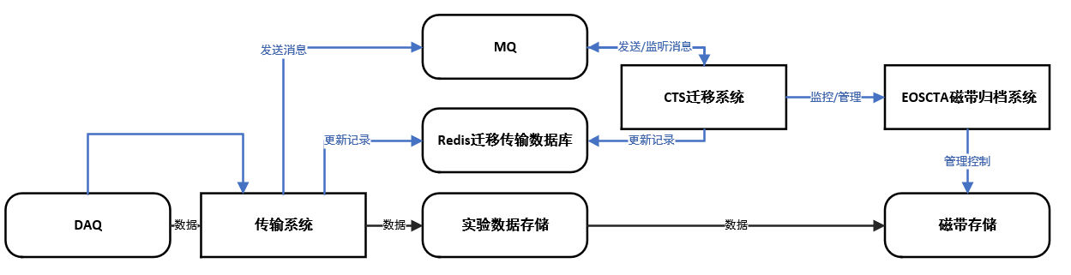
基于EOSCTA的分级存储系统
2026年完成从商业软件 TINA 到基于 EOSCTA 的开源归档解决方案的转型，已完成近2PB历史实验数据的迁移
解决商业软件依赖强、成本高、定制化差的缺点
通过智能调度，支持实验数据的高容量、低成本的长期归档保存
分级存储系统 = 文件存储系统+磁带存储系统+迁移系统+磁带归档系统
统一监控、调度、运维，实现分级策略自动化
实现数据从在线存储向磁带的迁移、压缩、校验，支持归档策略定制

Slide 9
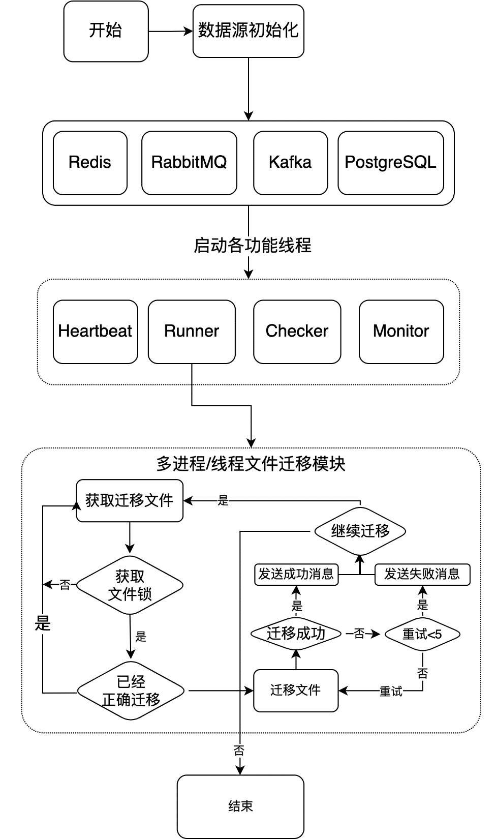
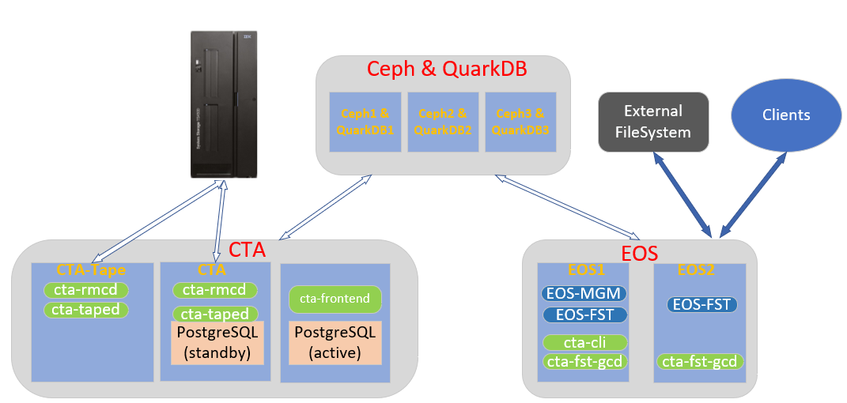
基于EOSCTA的分级存储系统
构建统一的监控、调度与运维管理体系，实现分级存储策略全自动化执行
解决三大关键问题：制定数据迁移的动态策略、智能调度数据迁移队列、实时监控数据迁移全进程
构建生产环境多节点冗余架构，杜绝单点故障导致的系统长时中断
写入前与定期巡检生成checksum校验，强制双副本跨磁带介质冗余存储
cta-rmcd/cta-taped服务：控制磁带库，负责磁带的抓取与放回
cta-frontend服务：此为CTA最核心的服务，负责各种命令转发与执行
PostgreSQL数据库：存储CTA的Catalogue
ceph三副本环境：作为CTA的对象存储，用于调度信息等各类请求的存储
QuarkDB节点，其作为EOS MGM的namespace，提供元数据服务
EOS MGM&FST：用于数据的缓存

Slide 10
报告提纲
研究背景
1
CSNS现状及数据挑战
CSNS数据存储体系架构
2
三级存储架构与透明访问机制
多源异构数据融合与统一管理
3
从ICAT到DOMAS的演进与架构设计
总结与展望
4
推动中子源科学数据创新发展
2

Slide 11
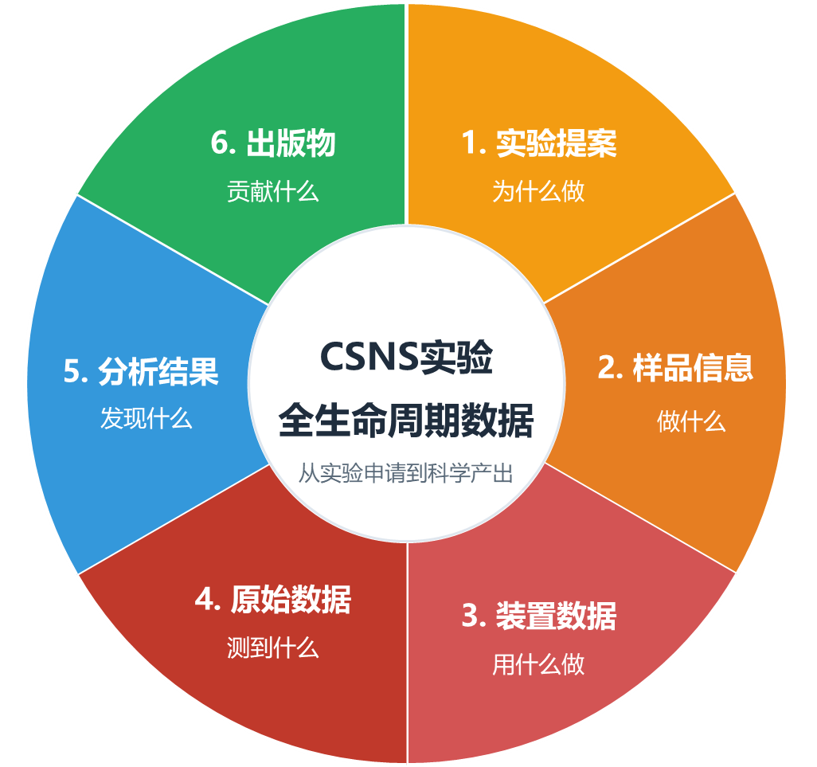
多源异构数据融合与统一管理
两大目标：CSNS数据全生命周期的管理 & 推动中子源/光源跨装置数据共享与融合分析
构建实验数据获取→传输→存储→分析→发布全流程“一站式”服务体系，实现数据全生命周期管理，提升数据利用与共享效率
数据类别 | 核心内容与业务语义
实验提案 | 用户信息、研究背景、实验目标、机时需求
样品信息 | 材料成分、晶体结构、物理形态、制备条件
装置参数 | 谱仪配置、探测器参数、环境装置状态
原始数据 | 事件数据、时间序列、直方图、图像
分析结果 | 拟合参数、结构模型、可视化产物、分析脚本、分析软件
出版物 | 论文、数据集DOI、其它成果

Slide 12
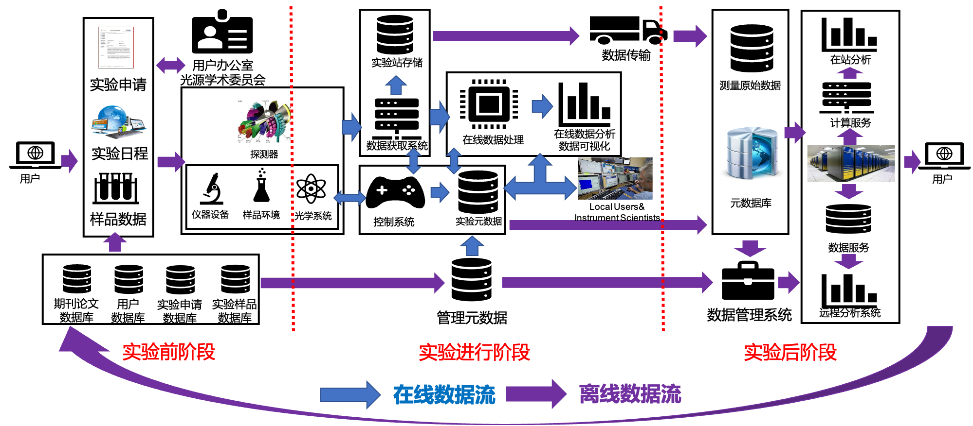
多源异构数据融合与统一管理
面向中子源/光源跨装置数据共享与融合分析需求，推动实验数据管理模式与元数据标准统一，支撑联合分析和多装置协同研究
构建端到端的全生命周期数据底座
打造覆盖“采集—存储—处理—分析”全链条的统一数据管理框架
统一元数据标准与数据管理模式
制定覆盖实验、模拟与文献的跨装置元数据标准，建立互认的数据格式与可追溯的处理流程规范，实现跨模态数据的可发现、可互操作与可重用
赋能跨装置协同与联合分析研究
提供一站式数据融合分析平台，支撑跨装置的多模态数据的联合解析
Notes:
建底座→立标准→促协同

Slide 13
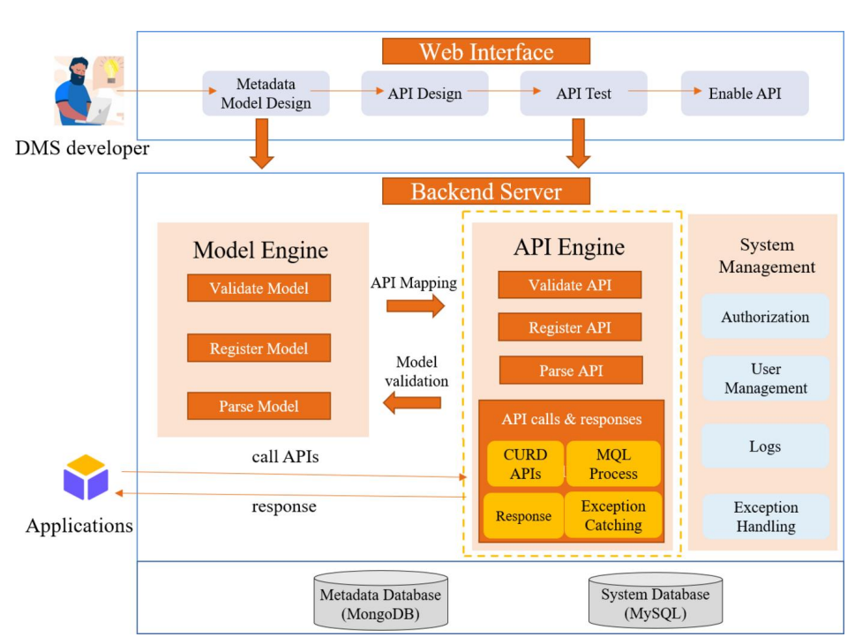
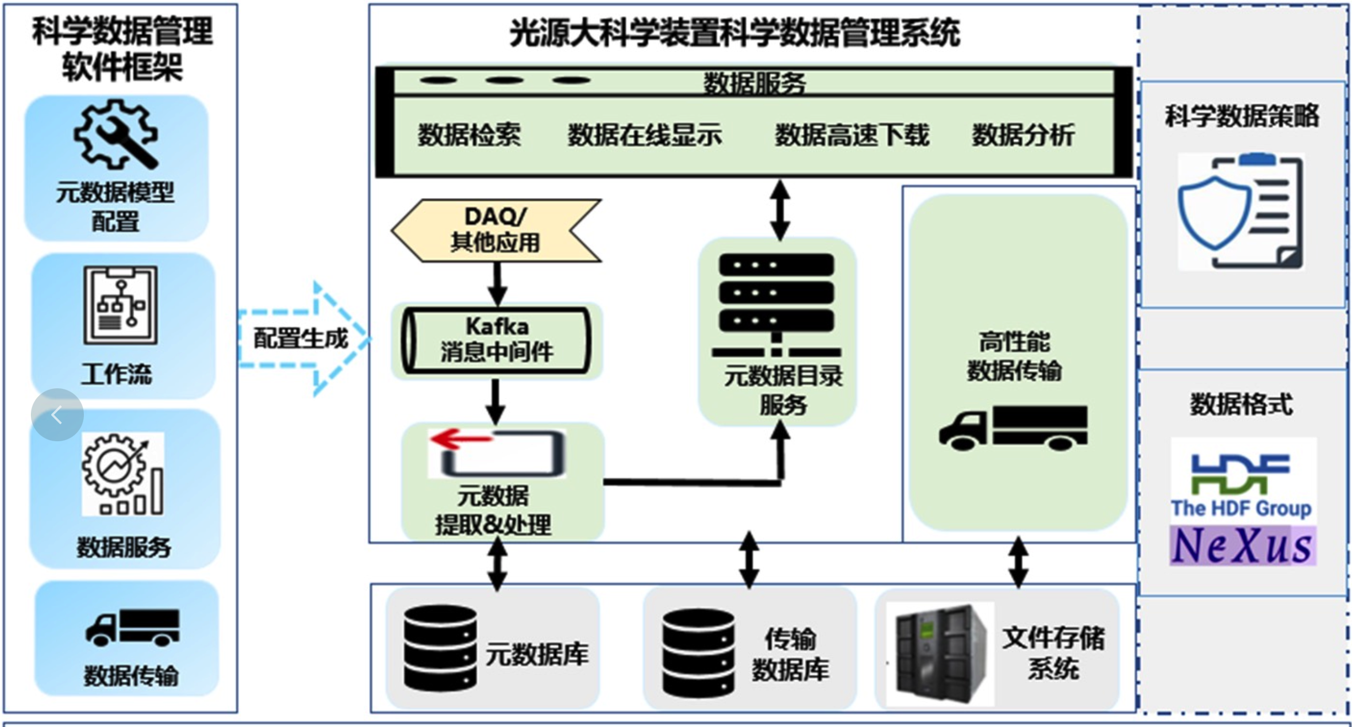
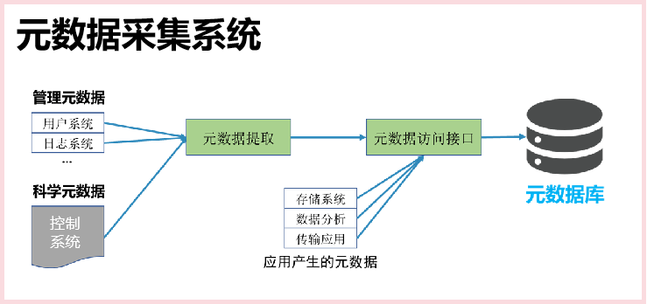
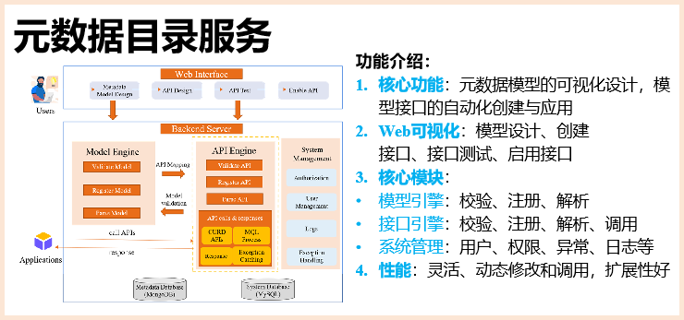
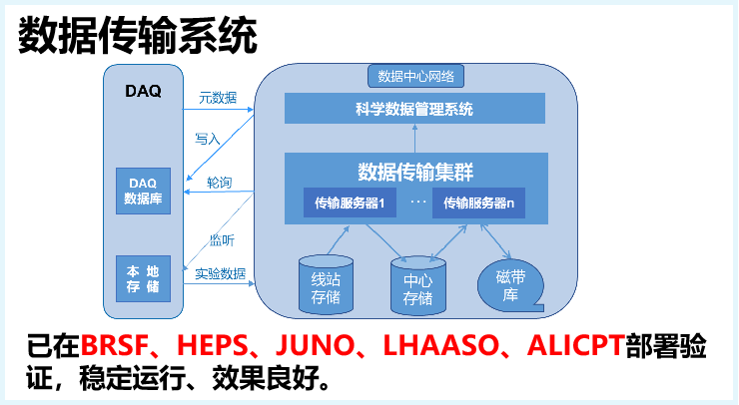
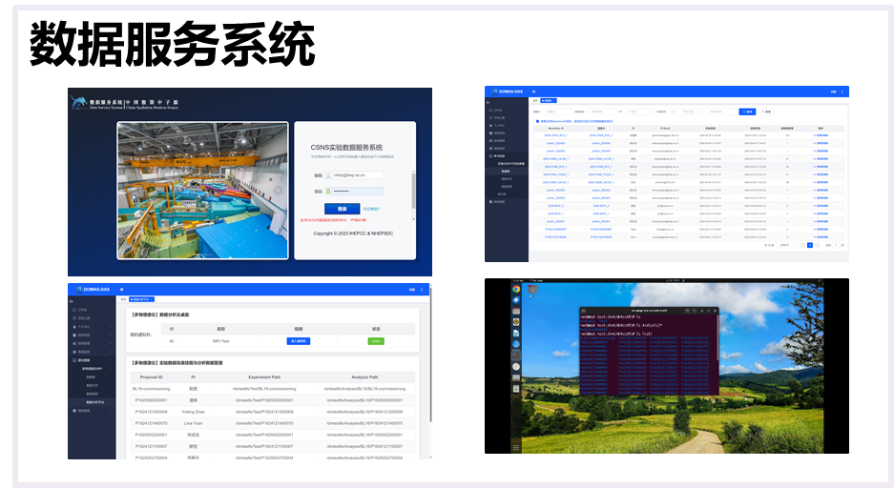
多源异构数据融合与统一管理
技术路线：基于DOMAS的CSNS科学数据管理系统
基于DOMAS通过
服务网关、元数据引擎、
策略引擎、数据传输、
数据存储、数据服务
六大组件协同，打通数
据全生命周期
系统功能（元数据采集系统、元数据目录服务、数据传输系统、数据服务系统等）

Slide 14
平滑演进：ICAT到DOMAS的四阶段过渡
系统迁移是工程落地的最大风险点。CSNS通过“建设-分流-迁移-收敛"四阶段平滑演进策略，确保在不影响现有实验运行的前提下，实现底层数据管理框架的无感替换与升维。
01 建设期:零风险共存
02 分流期:物理分流
DOMAS独立部署，后台增量同步ICAT元数据并进行双向验证，用户无感知且仍使用原ICAT系统，确保生产环境零风险。
新的在线谱仪数据直入DOMAS，形成新旧系统物理分流，部分用户与系统开始迁移至DOMAS进行数据的管理与检索。
标准接口的设计开发：保持API兼容并同时进行增量同步
构建以实验为中心的元数据模型
设计并实现新的目录结构、权限控制策略
  以proposal和beamtime进行数据的组织与存储
  根据谱仪科学家/PI/普通用户不同身份进行权限设计
CSNS业务工作流定义
门户网站建设，支持数据集检索、访问、下载、授权等
03 迁移期:差异迁移
历史谱仪逐步切换至DOMAS，面向谱仪制定差异化迁移方案，包括科学元数据的模板文件的定义，缺失元数据的补全等内容
在多物理谱仪和小角散射谱仪进行系统验证，实现在线实验数据的管理，并同步进行历史数据的迁移工作
收敛期目标：全部科学数据由DOMAS接管，所有用户与上下游系统完全切换至新一代管理系统。

Slide 15
报告提纲
研究背景
1
CSNS现状及数据挑战
CSNS数据存储体系架构
2
三级存储架构与透明访问机制
多源异构数据融合与统一管理
3
从ICAT到DOMAS的演进与架构设计
总结与展望
4
推动中子源科学数据创新发展
2

Slide 16
建设支撑AI模型训练的标准数据集
基于数据管理系统通过对结构、内容、格式、版本四个维度的标准化，将数据沉淀为可训练、可复用、可追溯的数据集资产
数据集标准化能力
结构标准化
内容标准化
格式标准化
版本标准化
数据集内部的数据组织方式、层级关系、对象关联和元数据结构保持一致
进行缺失值处理、异常值清洗等，数据来源必须可追溯，且通过质控
统一数据格式、字段命名、接口输出
统一版本编号、变更记录、划分策略与溯源管理
① 建：数据集构建
② 管：数据集管理
③ 用：数据集应用
基于元数据引擎按复杂条件筛选数据
聚合形成面向AI任务的数据集逻辑集合
在统一规则下完成标注、增强与预处理
通过数据流编排器形成标准化构建流水线
支撑衍射峰识别、结构预测、相分类、图像去噪、图像增强等典型任务
为数据集分配唯一标识和语义化版本
建立来源实验数据与数据集版本的溯源关系
记录训练/验证/测试集划分策略
支持内容、标注、划分变更后的版本演化
支持发布、共享与DOI引用
通过服务网关/API向AI平台提供标准
支持按版本拉取、按条件筛选子集、增量更新
支持训练后的模型结果与元数据回写
关联模型架构、超参数、训练曲线与性能指标
形成“数据 → 模型 → 性能”闭环优化
实验数据 → 标准化数据集 → AI模型训练 → 模型结果回写 → 数据资产持续优化

Slide 17
赋能中子领域的知识服务
基于数据管理系统实现隐性知识的显性化、结构化和服务化
。
① 领域知识图谱构建
② 专业数据库建设
③ 知识发现与智能推荐
构建“材料—结构—性能—实验条件—散射信号”核心链路
节点涵盖材料、晶体结构、谱仪、实验条件、数据特征等实体
关系涵盖“具有”“测量于”“衍射出”“归属于”“相似于”等
支持图遍历、多跳推理与图神经网络分析
辅助新材料散射特征预测与实验设计
散射曲线数据库：非弹性、小角散射等标准信号
晶体结构数据库：磁结构、热振动等中子特有信息
材料性能数据库：关联力学、热学、电学、磁学等性能数据
构建“结构—散射—性能”三元映射
为实验分析和构效关系研究提供基准支撑
相似实验推荐：基于当前配置推荐历史相似实验及结果
最优测量条件建议：推荐谱仪、波长、分辨率等关键参数
支持实验方案对标、参数优化与结果解释
将历史实验经验转化为可操作的科研决策支持
推动中子散射知识服务智能化
数据资产 → 知识资产 → 智能服务能力

Slide 18
总结
形成以存储为底座、管理为核心、应用为牵引的数据基础设施演进路径，支撑CSNS中子散射研究向数据驱动和智能化方向持续发展
存储层（已建成）
已建成
基于 Lustre在线存储 与 EOSCTA+CTS磁带归档，构建“线站存储—中心存储—归档存储”分级存储体系
满足实验数据实时采集及高频访问的高性能需求与海量数据长期保存的低成本需求
管理层（演进中）
演进中
推动 ICAT 向 DOMAS 数据管理系统演进，整合服务网关、元数据引擎、策略引擎、数据传输、 数据存储、数据服务六大组件
以“科学实验”为中心，实现数据从采集存储到分析共享的全生命周期管理
应用层（已实现 + 规划/建设中）
拓展中
已实现
规划/建设中
规划/建设中
一站式数据分析
AI标准化数据集构建
知识库与专业数据库
降低用户数据准备与处理开销
支撑AI for Science训练数据需求
支撑知识发现与智能推荐服务

Slide 19

感谢聆听
欢迎批评指正与交流讨论
CSNS实验数据存储与数据管理系统的现状及规划

